Slide 1
DOÜ KALİTE YÖNETİM SİSTEMİNDE ÖĞRENCİLERİN ROLÜ VE ETKİNLİĞİ
Prof. Dr. Mesut Kumru
DOÜ Kalite Koordinatörü
12 Aralık 2018

Slide 2
SUNUM PLANI
Toplam Kalite Yönetimi
DOÜ Kalite Yönetim Sistemi
Müşteri Memnuniyeti
Öğrencilerin KYS İçindeki Rolleri ve Etkinlikleri
DOÜ Kalite Web Sitesi
Kalite Yönetim Bilişim Sistemi
Görüş/Öneri/Şikayet Süreci

Slide 3
TOPLAM KALİTE YÖNETİMİ
DOĞUŞ ÜNİVERSİTESİ KALİTE POLİTİKASI (DOÜ Kalite El Kitabı Md. 5.2)
DOÜ eğitim-öğretimde, araştırma ve topluma verilen tüm hizmetlerde aşağıdaki ilkeleri gözeten "toplam kalite yönetimi” anlayışını esas alır.
Kalite odaklı bir kültür içerisinde faaliyet gerçekleştirmek
Misyon vizyon ve hedeflere ulaşmada stratejik ve sistematik yaklaşım
Tüm iç ve dış paydaşların memnuniyeti
Çalışanların aktif katılımı
Süreç odaklı operasyon yaklaşımı
Etkin iletişim
Performans takibi ve kanıta dayalı karar verme
Sürekli iyileştirme

Slide 4
TOPLAM KALİTE YÖNETİMİ
DOÜ, kurum içi ve dışı bütün stratejik ve eylemsel çabalarını kaliteli eğitim, araştırma ve topluma hizmet üzerine temellendirir.
Kalite, üniversitenin her kademesinde yüksek kalite anlayışı ve uygulamaları ile sağlanır.
Kalite, en üst kademeden en alt kademeye kadar kurumdaki herkesin ortak işi ve sorumluluğu olarak görülür.
Öğrenci, öğrenci edinmeye yönelik faaliyetlerle başlayan ve mezuniyet sonrası hizmetlere uzanan bir süreçler bütününde Üniversitenin ortaya koyacağı bütün çabaların odağı olarak kabul edilir.

Slide 5
TOPLAM KALİTE YÖNETİMİ
Üniversitenin bütün birimleri öğrencileri paydaş olarak görür ve faaliyetlerini, onların ihtiyaçlarını karşılamak ve beklentilerini tatmin etmek için gerçekleştirir.
DOÜ tüm süreçlerde, ilgili paydaşların katılımıyla, kalitenin sürekli iyileştirilmesi yaklaşımını benimsemektedir. Bu kapsamda;
  Stratejik amaç, hedef ve performans göstergelerini sürekli değerlendirmeyi
  Ulusal ve uluslararası kalite standartlarını temel alarak sürekli gelişmeyi

Slide 6
TOPLAM KALİTE YÖNETİMİ
  Tüm süreçlerde iç ve dış paydaşların ihtiyaç ve beklentilerini artan bir şekilde karşılayan bir anlayışta olmayı
  Sürekli iyileştirme, geri bildirim ve öneri kültürünü oluşturmayı
  Kalite yönetim sistemini tüm çalışanların katılımıyla ve uluslararası kabul görmüş kalite sistem ve standartlarına göre sürdürmeyi
esas almaktadır.
DOÜ Kalite Hedefleri, DOÜ Stratejik Planında yer alan amaçlar çerçevesinde belirlenmekte ve takipleri yapılmaktadır.

Slide 7
TOPLAM KALİTE YÖNETİMİ
Kalite Yönetim Sistemini kurmak, kalite kontrol süreçlerini uygulamak amacı doğrultusunda, DOÜ, faaliyetlerinde paydaşlarıyla ilgili olarak aşağıdaki hedeflere erişimi esas almaktadır.
  Kalite ve standartlara uygunluğu iç ve dış paydaşların geri bildirimleriyle değerlendirmek
  Çalışanlar ve hizmetten yararlananların memnuniyetlerini ölçerek memnuniyetin artırılmasını sağlamak,
  Tüm öğrencileri eşit yaklaşımla destekleyerek mevcut olanaklardan en üst düzeyde faydalanmalarını sağlamak,
  Eğitimin sürekli iyileştirilmesini ve gelişimini takip ederek eğitim müfredatlarını ulusal ve uluslararası standartlar ve sektörün ihtiyaçları doğrultusunda güncellemek,

Slide 8
DOÜ KALİTE YÖNETİM SİSTEMİ
DOÜ Kalite Yönetim Sistemi (KYS) dört organdan oluşmaktadır.
Kalite Yönetim Komisyonu (KYK) ve Yönetim Temsilcisi
Kalite Koordinatörlüğü
Akademik ve İdari Birim Kalite Temsilcileri
Akademik ve İdari Birim Kalite Sorumluları

Slide 9
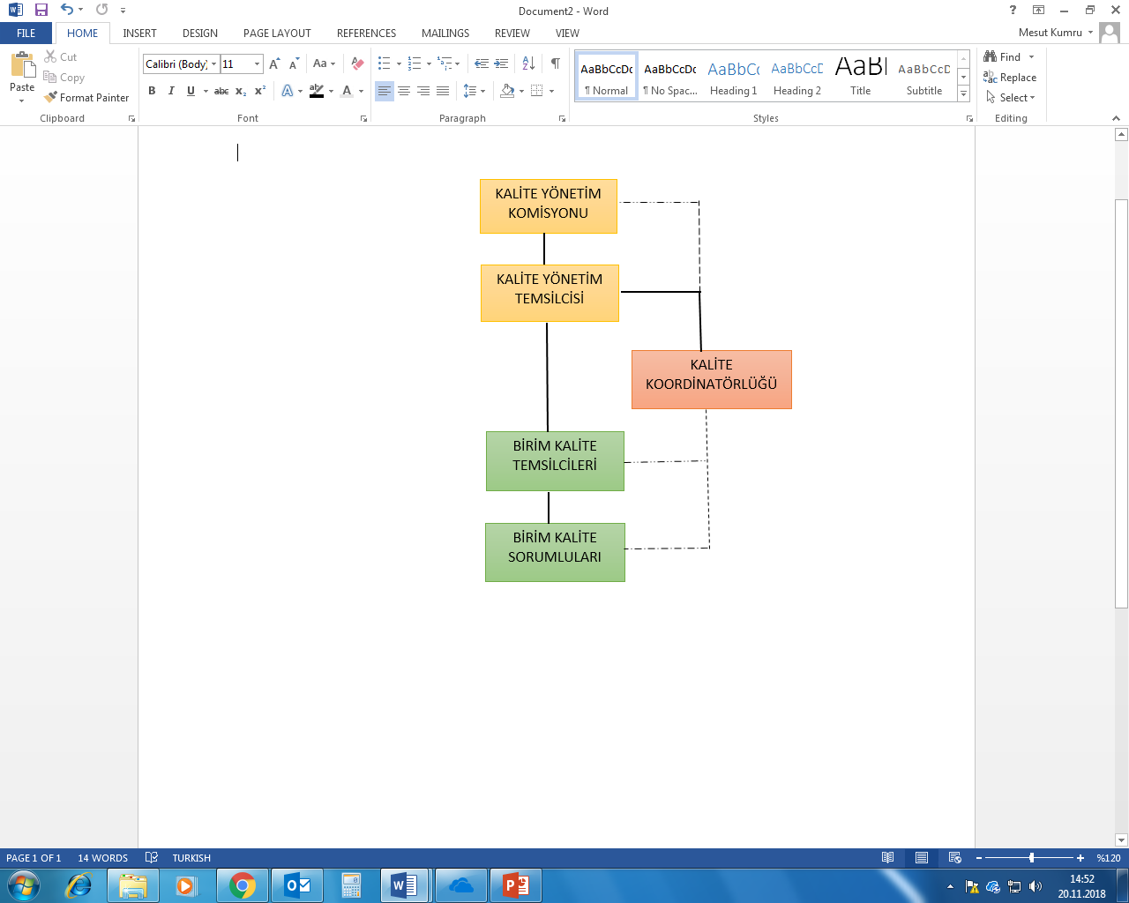
DOÜ KALİTE YÖNETİM SİSTEMİ

Slide 10
DOÜ KALİTE YÖNETİM SİSTEMİ
KYS’nin Unsurları Şunlardır:
Kalite El Kitabı (Kuruluşun Bağlamı, Liderlik, Planlama, Destek, Operasyon, Performans Değerlendirme, İyileştirme)
QDMS ve ENSEMBLE Kalite Yönetim Bilişim Sistemi yazılımları
Kalite Politikası, Kalite Hedefleri, Kalite Planları
Sorumluluk ve Yetkiler (Görev Tanımları)
Yönetmelikler/Yönergeler / Prosedürler /Talimatlar, formlar ve ekler
Dış Kaynaklı Dokümanlar (Standartlar, Kanunlar, Yönetmelikler, Tüzükler, Müşteri Şartnameleri)
Süreç Künyeleri
İç Tetkikler

Slide 11
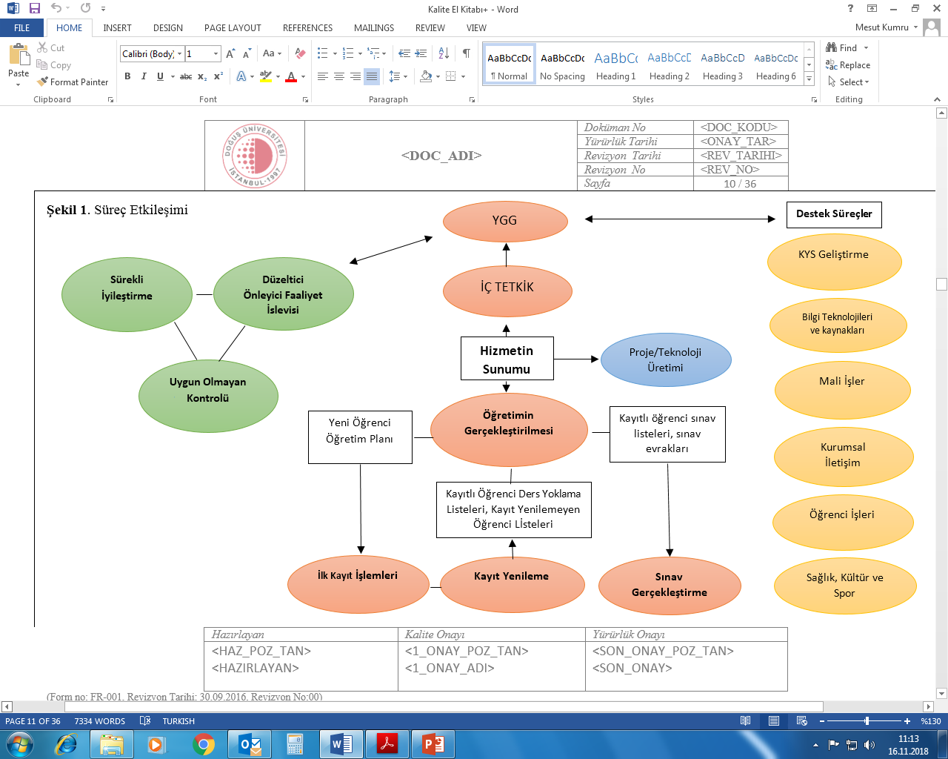
DOÜ KALİTE YÖNETİM SİSTEMİ

Slide 12
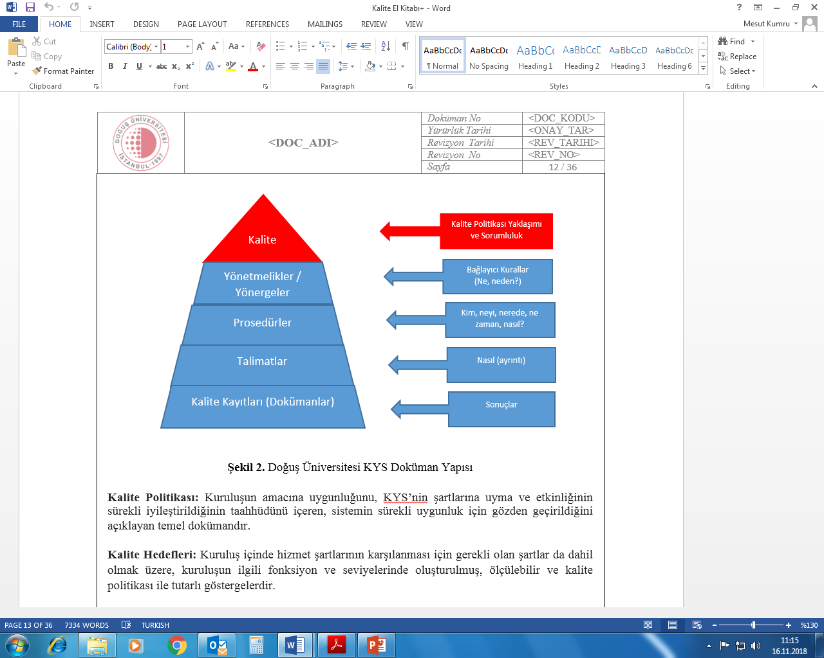
DOÜ KALİTE YÖNETİM SİSTEMİ

Slide 13
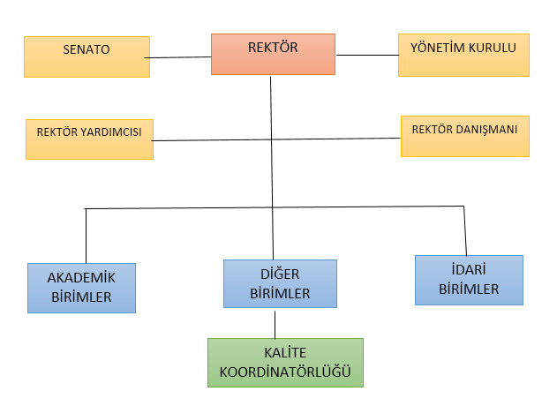
DOÜ KALİTE YÖNETİM SİSTEMİ

Slide 14
MÜŞTERİ MEMNUNİYETİ
İlgili Taraf ( Paydaş) : Kuruluşun karar veya faaliyetlerini etkileyebilen, bu karar ve faaliyetlerden etkilenebilen ya da kendilerinin etkilenebileceğini düşünen kişi veya kuruluşlardır.
Müşteri Sunulan ürün ve hizmetleri veren, bunlardan yararlanan ve etkilenenlerdir.
İç Müşteri : Hizmeti veren kurum personelidir.
Dış Müşteri : Kurumdan hizmet alan öğrenci, öğrenci yakınları, kurum ve kuruluşlardır.
Müşteri Tatmini : Şartların yerine getirildiğine ilişkin, müşteri tarafından algılanan tatmin derecesidir
KYS’nin amacı koşulsuz Müşteri Memnuniyetidir.

Slide 15
MÜŞTERİ MEMNUNİYETİ
Müşteri Odaklılık (DOÜ Kalite El Kitabı, Md. 5.1)
DOÜ Yönetimi, müşteri memnuniyetinin geliştirilmesine yönelik olarak müşteri isteklerinin belirlenmesi ve yerine getirilmesini sağlayacak uygulamaları gerçekleştireceğini taahhüt eder.
Müşteri memnuniyetinin sağlanmasında hizmete yönelik talepler öncelikle belirlenir. Hizmet öncesinde, hizmetin amaçlanan uygulamasına ilişkin şartlar, varsa yasal zorunluluklar açıklığa kavuşturulur.
Müşteri memnuniyetinin sağlanması için organizasyonun müşteri ile iletişim kanallarını etkin olarak işletmesine önem verilir. Bu sayede hizmetle ilgili unsurlar, müşteri şikayet ve beklentileri dikkate alınarak değerlendirilir. Bunlara uygun tedbirler alınır.

Slide 16
MÜŞTERİ MEMNUNİYETİ
Paydaş memnuniyetinin sürekli takip edilmesi ve kaydedilmesi için birimler arası koordinasyon sağlanır. Uygulanan paydaş memnuniyet anketleri ve kurulmuş olan öneri sistemi geri bildirimleri ile paydaş memnuniyet derecesi belirlenmeye çalışılır. Paydaş memnuniyeti ölçüm sonuçlarına göre gereken hallerde düzeltici ve/veya önleyici faaliyetler başlatılır ve takibi yapılır.
Ref.: PR.351 Müşteri Şikayet ve Memnuniyeti Değerlendirme Prosedürü

Slide 17
ÖĞRENCİLERİN KYS İÇİNDEKİ ROLLERİ VE ETKİNLİKLERİ
KYS öğrenci memnuniyetine büyük önem vermektedir.
Öğrencilerin Üniversitenin tüm karar alma süreçlerine aktif katılımını desteklemektedir. Komisyonlar, Kurullar, vb.
Öğrencilerin ihtiyaç duyabileceği tüm hususlarda (bilimsel, sosyal, kültürel, sportif) çözüm arayışı odaklıdır.
Danışmanlık/rehberlik yoluyla öğrencilerle açık, sürekli ve sıcak bir diyalog kurma odaklıdır.

Slide 18
ÖĞRENCİLERİN KYS İÇİNDE ROLLERİ VE ETKİNLİKLERİ
Öğrenci kulüplerinin artmasını ve ülke genelinde başarılı olmasını desteklemektedir.
Kütüphane hizmetlerini sürekli geliştirmeyi öngörmektedir.
Dilek / Öneri / Şikayet işlemleri için mekanizmalar oluşturmaktadır.
Öğrenci temsilciliğinin aktif şekilde yürütülmesini desteklemektedir.

Slide 19
DOÜ KALİTE WEB SİTESİ
Öğrenciler Üniversitenin işleyişi, kararları ve gelişimiyle ilgili olarak ihtiyaç duydukları tüm bilgilere (Stratejik Plan, Kurum İç Değerlendirme Raporu, Kararlar, vb.) Üniversitenin web sayfasından ulaşabilmektedirler.
Ayrıca, Üniversitenin web sitesinde yer alan «Kalite» linkini tıklayarak DOÜ Kalite Yönetim Sistemiyle ilgili olarak tüm güncel bilgilere erişebilirler.

Slide 20
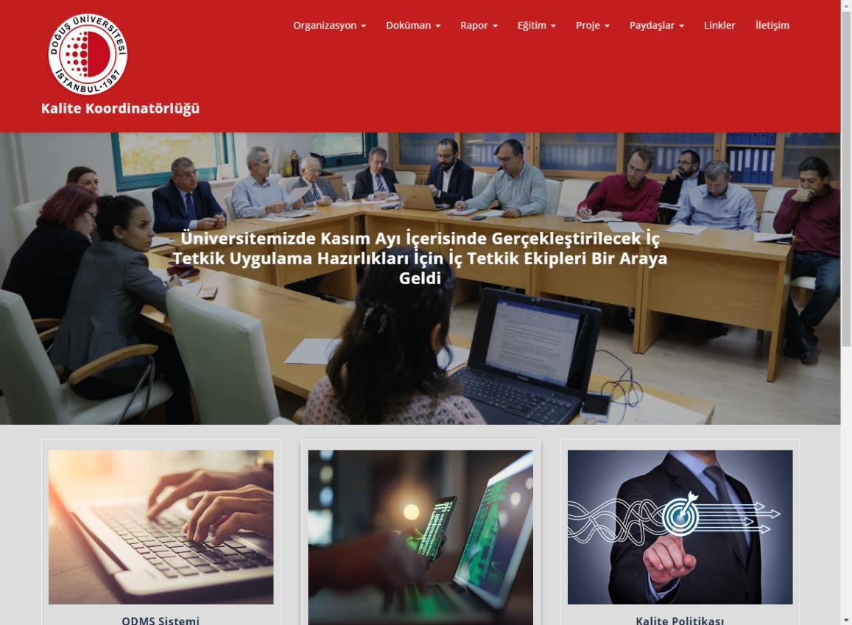
DOÜ KALİTE WEB SİTESİ

Slide 21
KALİTE YÖNETİM BİLİŞİM SİSEMİ
(QDMS VE ENSEMBLE YAZILIMLARI)
QDMS içeriğinde 10 adet, ENSEMBLE içeriğinde 2 adet uygulama modülü vardır. Söz konusu modüller aşağıda listelenmiştir.
QDMS Modülleri
1. Doküman Yönetimi
2. İç Müşteri Bildirimleri
3. Dış Müşteri Şikayetleri
4. Düzeltici Faaliyetler

Slide 22
QDMS YAZILIMI
5. Denetim Faaliyeti
6. Anket İşlemleri
7. Aksiyon Yönetimi
8. Kurumsal Risk Değerlendirme
9. Eğitim Planlama
10.Öneri Sistemi

Slide 23
QDMS YAZILIMI
ENSEMBLE Modülleri
1. Performans Yönetimi
2. Süreç Yönetimi

Slide 24
QDMS YAZILIMI
Doğuş Üniversitesi mensupları (akademik - idari personel ve öğrenciler), aşağıda tanımlanmış olan yetki sınırları dahilinde, QDMS ve ENSEMBLE yazılımlarını kullanabilmektedirler.
Öğrenciler
Web sitesinde yer alan dokümanları okur ve yazdırır.
Dış müşteri şikayetinde ve öneri talebinde bulunur. (DOÜ web sitesinden alınan dış müşteri şikayeti ve önerilerin takibi QDMS’ten yapılır, işlem sonucu öğrenciye mail yolu ile bildirilir).

Slide 25
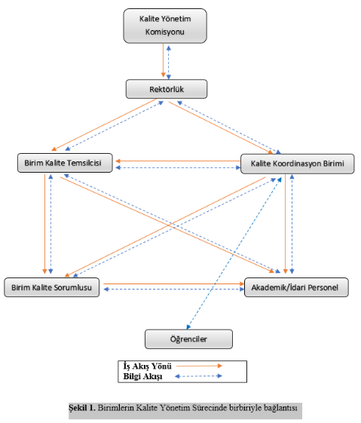
QDMS YAZILIMI

Slide 26
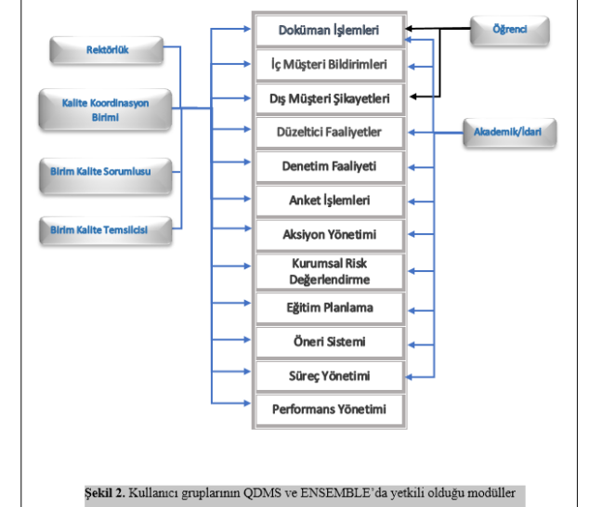
QDMS YAZILIMI

Slide 27
GÖRÜŞ/ÖNERİ/ŞİKAYET SÜRECİ
Öğrencilerimiz görüş/öneri/şikayetlerini iki yolla dile getirebilirler:
1. DOÜ web sayfasında yer alan
Öğrenciler için →Doğuş Üniversitesi öğrencileri için → Görüş ve Öneriler butonlarını tıklayarak, veya
2. DOÜ web sayfasının sağ üst köşesinde yer alan «Kalite» linkini, ya da kalite.dogus.edu.tr adresini tıklayarak
Paydaşlar → Öğrenciler sekmeleri üzerinden
Öğrenci Görüş ve Öneri Formunu doldurmak suretiyle bilgi iletebilirler.

Slide 28
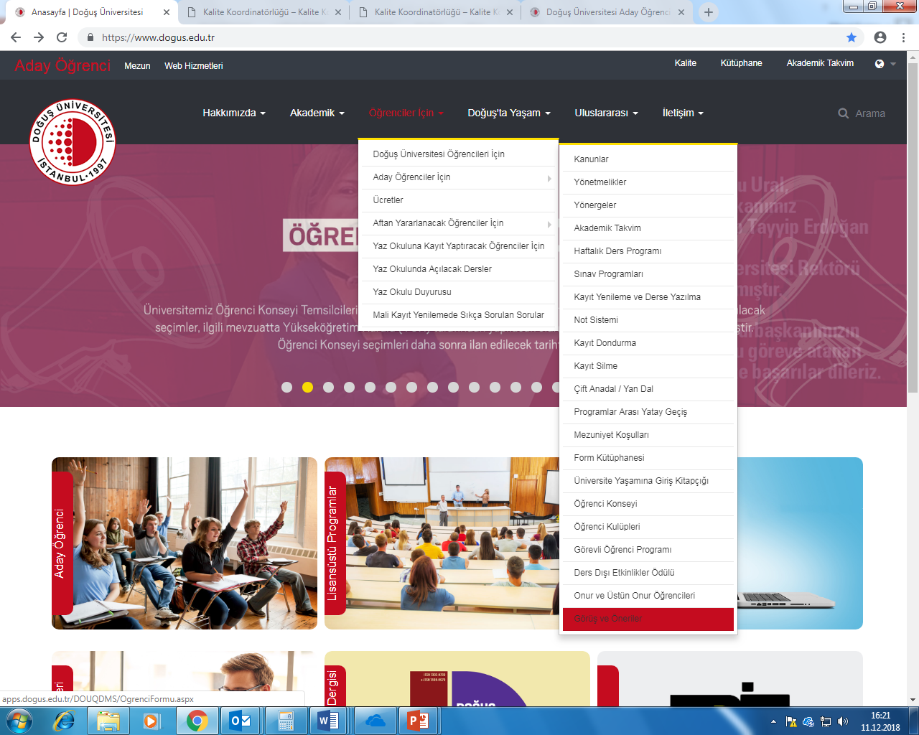

Slide 29
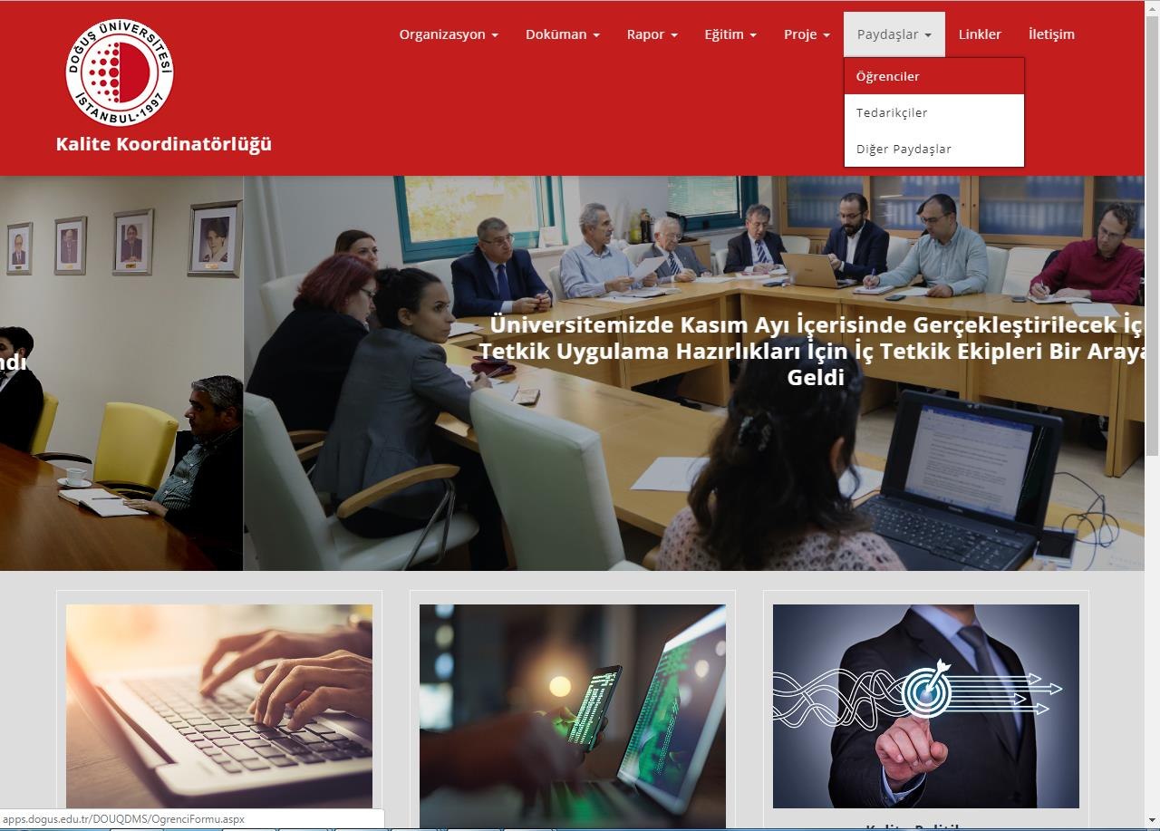

Slide 30
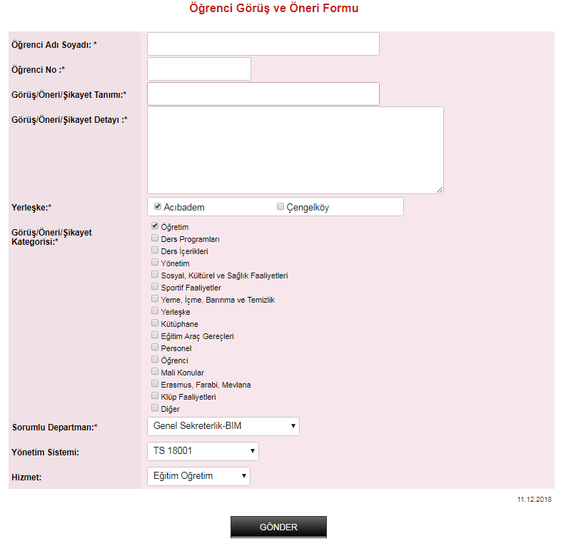

Slide 31

DOÜ KALİTE YÖNETİM SİSTEMİNDE ÖĞRENCİLERİN ROLÜ VE ETKİNLİĞİ 12.12.2018

